Slide 1

Pensando sobre Análise de Dados
Dalton Costa
2023

Slide 2

Dalton Breno Costa
Psicólogo (UFCSPA 2021)
Mestrando em Psicologia
Experiências:
Inteligência Artificial
Realidade Virtual
Psicometria
Ciência de Dados
Linguagens:
R e python

Slide 3
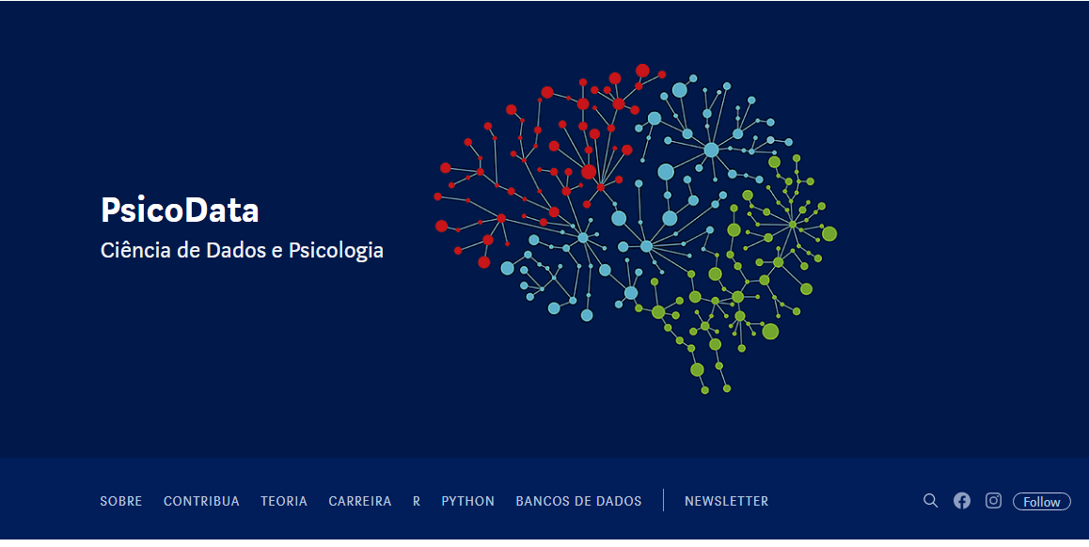
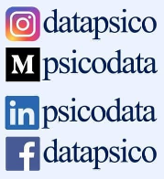
PsicoData
https://medium.com/psicodata

Slide 4
Tópicos
Banco de Dados e Variáveis
Tidy Data
Linguagem R

Slide 5
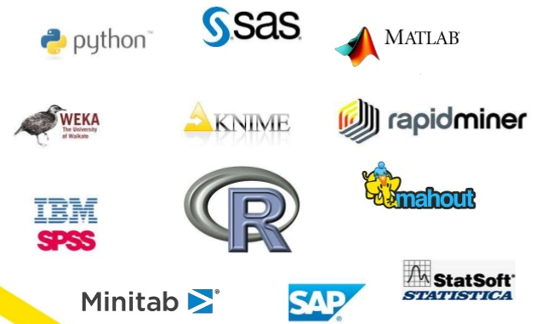


Softwares para Análise de Dados

Slide 6
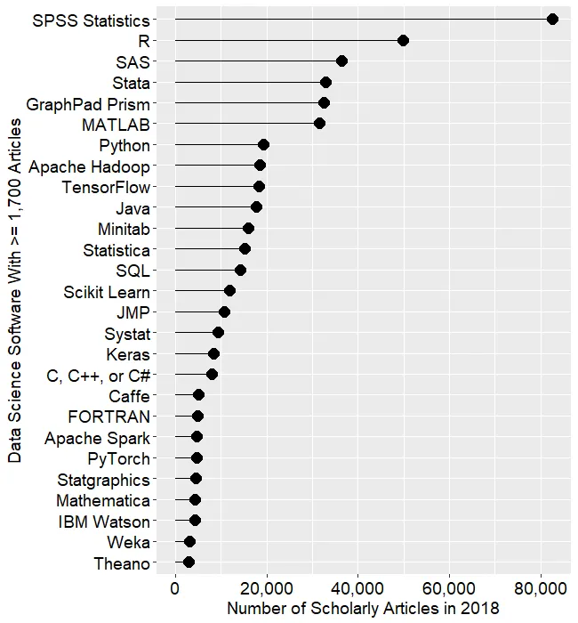
Programas mais utilizado em artigos científicos em 2018
Fonte: http://r4stats.com/articles/popularity/

Slide 7
Banco de Dados e Variáveis

Slide 8
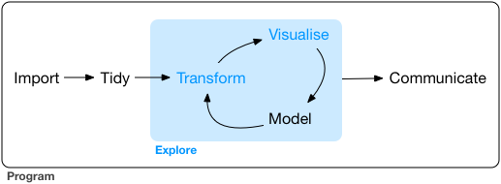
Workflow da Ciência de Dados

Slide 9
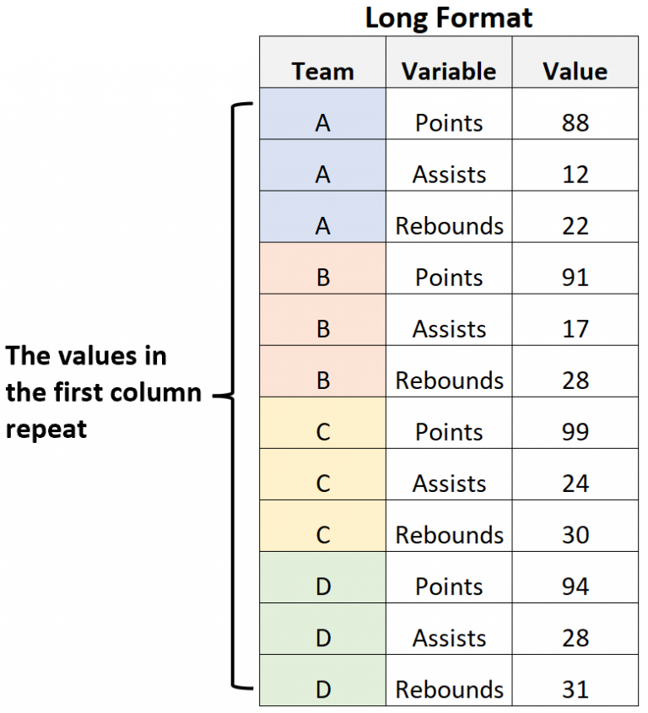
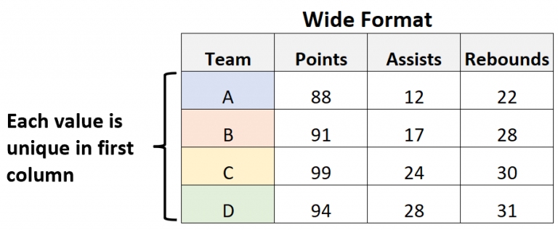
Tipos de Bancos de Dados
Em geral, bancos de dados podem ser construídos em formato wide ou long.

Slide 10
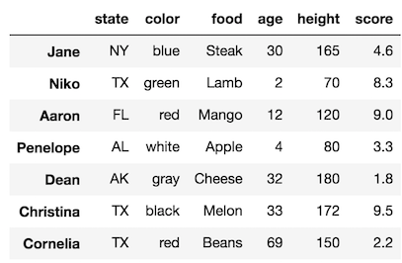
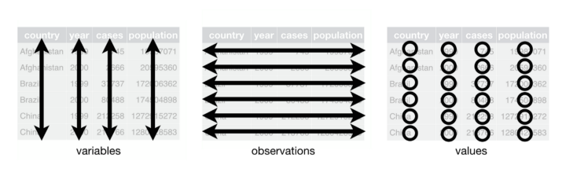
As 3 Regras do Tidy Data
Cada variável deve ter sua própria coluna.
Cada observação deve ter sua própria linha.
Cada valor deve ter sua própria célula.

Slide 11
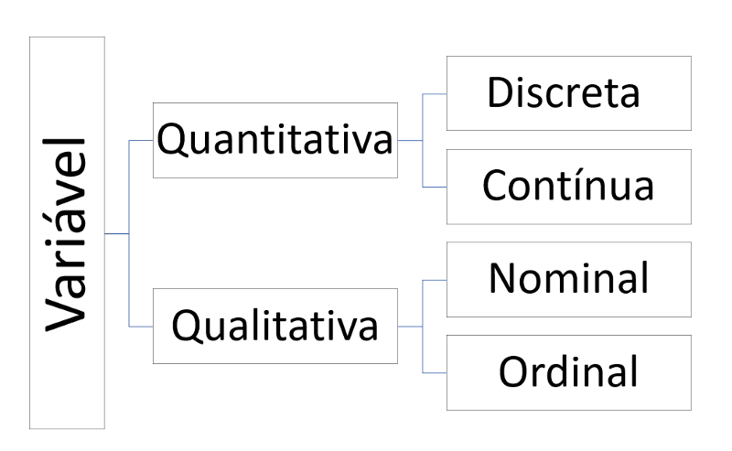
Tipos de Variáveis
Uma variável é qualquer característica, número ou quantidade que possa ser medida ou contada.
Nominal: sexo, tipo de negócio, cor dos olhos, religião e marca.
Ordinal: notas acadêmicas (isto é, A, B, C), tamanho do vestuário (isto é, pequeno, médio, grande, extra grande) e escala Likert (isto é, concordo, concordo, discordo, discordo fortemente).
Discreto (números inteiros): número de locais de negócios e número de filhos em uma família.
Contínuo: altura, tempo, idade e temperatura.
Não esqueça de dados não estruturados como texto, imagens e som.

Slide 12
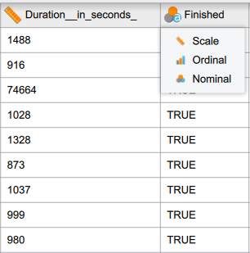
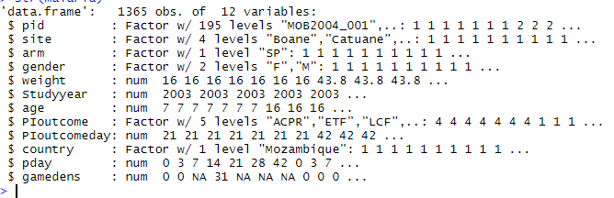
Configurar Variáveis
As variáveis categóricas precisam ser numéricas e cada nível associado a um rótulo.
JASP
R

Slide 13
Mapa ou Dicionário de Variáveis
Os dicionários de dados armazenam e comunicam metadados sobre dados em um banco de dados.
Importante quando você precisa compartilhar seus dados com outra pessoa, ou quando você volta para analisar os dados após algum tempo.
Variable | Name of Variable | Type of Variable | Description | Allowed Values | Have Null Values? | Annotations
Participant's ID | ID | numeric | User ID number in sequence order | 001-999 | no
Age in years | Age | numeric | Participant's age in years | 18-65 | no
Gender | Gender | categoric | Gender informed by the participant | 1 = male 2 = female | yes | This categorization is referenced by the WHO

Slide 14
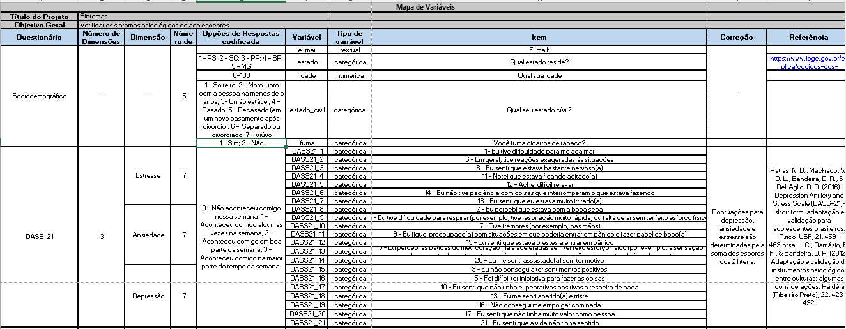
Mapa ou Dicionário de Variáveis

Slide 15
O que é o R?
R é uma linguagem de programação estatística formado por um conjunto de pacotes e ferramentas estatísticas;
R é uma implementação da linguagem de programação S;
R foi criado por Ross Ihaka e Robert Gentleman na Universidade de Auckland, Nova Zelândia, e atualmente desenvolvido pela Equipe de Desenvolvimento de R;
Versão inicial foi lançada em 1995 e uma versão beta estável em 2000.
Site oficial: http://www.r-project.org/

Slide 16
Por que utilizar o R?
É completamente gratuito e de livre distribuição;
Curva de aprendizado bastante amigável, sendo muito fácil de se aprender;
Enorme quantidade de tutoriais e ajuda disponíveis gratuitamente na internet;
É excelente para criar rotinas e sistematizar tarefas repetitivas;
Amplamente utilizado pela comunidade acadêmica e pelo mercado;
Quantidade enorme de pacotes, para diversos tipos de necessidades;
Ótima ferramenta para criar relatórios e gráficos.

Slide 17
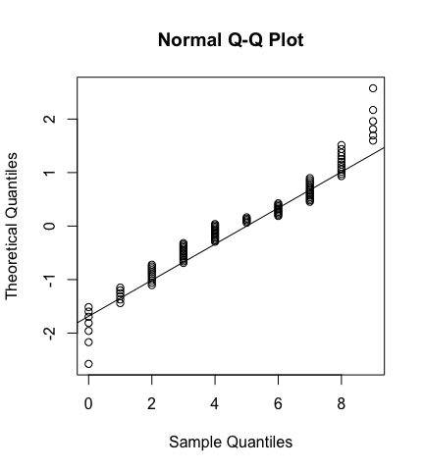
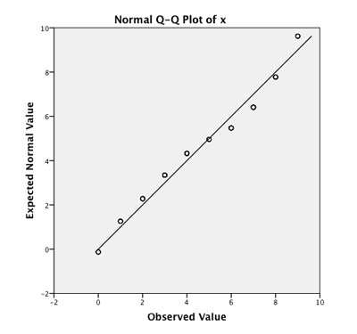
SPSS x R

Slide 18


RStudio
Quando instalamos a linguagem R no sistema ele pode ser executado pelo console;
O RStudio como uma interface gráfica com diversas funcionalidades que melhoram o uso e aprendizado do R.

Slide 19
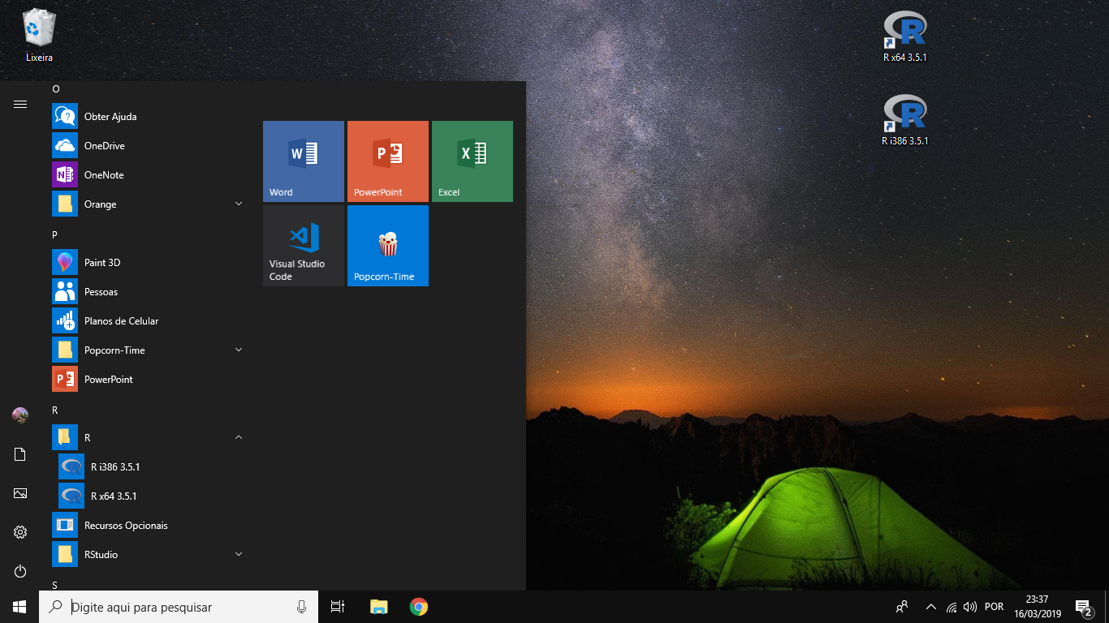
Instalação do R
https://cran.r-project.org/

Slide 20
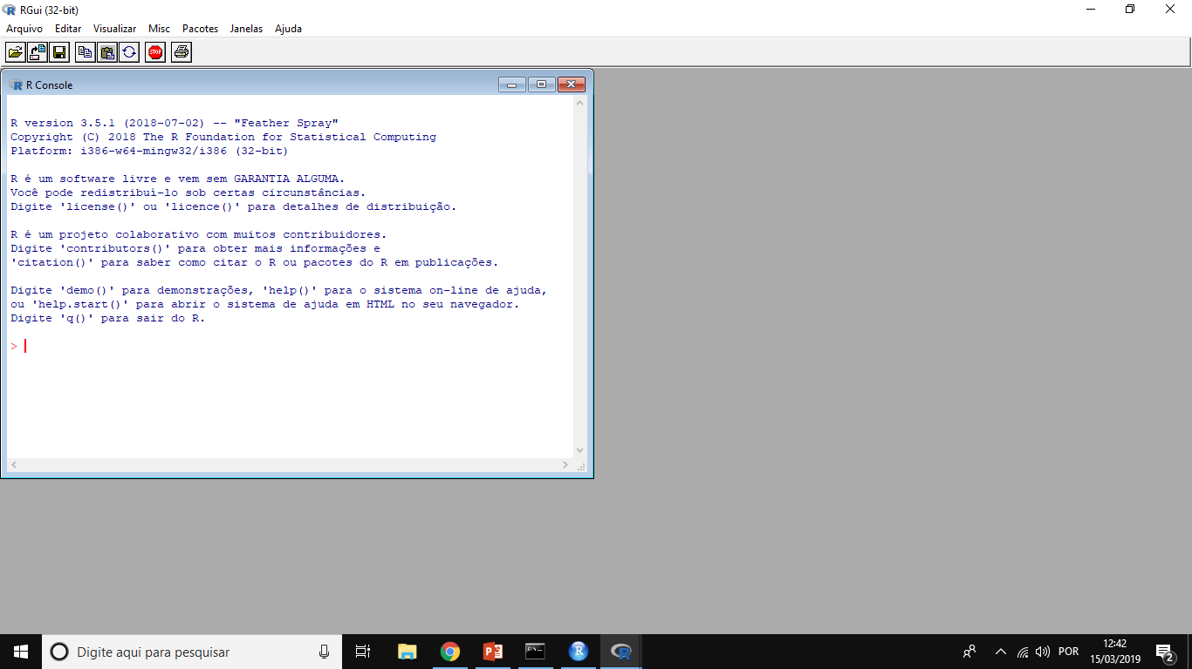

Slide 21
Instalação do RStudio
https://rstudio.com/products/rstudio/download/#download

Slide 22
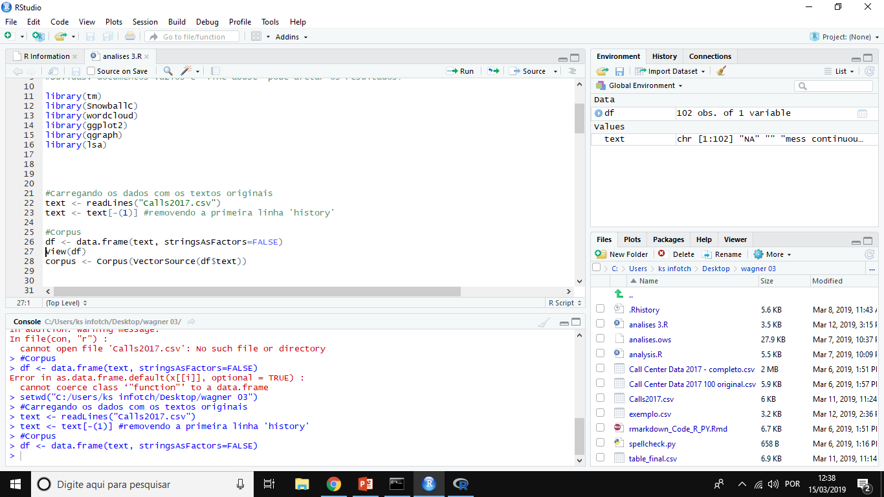
1
3
2
4

Slide 23
Exemplos de Análises no R

Slide 24

Análise do WhatsApp (shinyapps.io)

Slide 25
Entrevistas com Adolescentes
https://daltonbc.shinyapps.io/fold1/

Slide 26
Obrigado!
dalton.costa96@edu.pucrs.br

